Slide 1

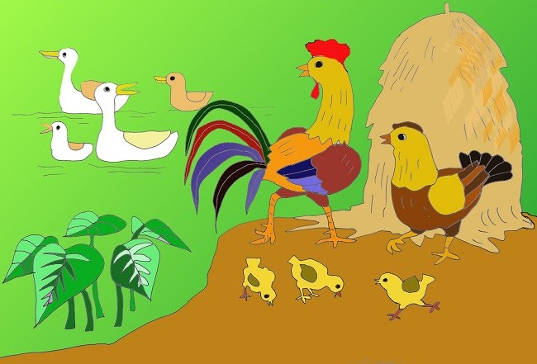
Khởi động
Cả lớp cùng hát bài:
Một con vịt

Slide 2


Một con vịt
Một con vịt xòe ra hai cái cánh
Nó kêu rằng các các các, cạc cạc cạc
Gặp hồ nước nó bì bà bì bõm
Lúc lên bờ vẫy cái cánh cho khô
Một con vịt xòe ra hai cái cánh
Nó kêu rằng các các các, cạc cạc cạc
Gặp hồ nước nó bì bà bì bõm
Lúc lên bờ vẫy cái cánh cho khô
Một con vịt xòe ra hai cái cánh
Nó kêu rằng các các các, cạc cạc cạc
Gặp hồ nước nó bì bà bì bõm
Lúc lên bờ vẫy cái cánh cho khô
Một con vịt xòe ra hai cái cánh
Nó kêu rằng các các các, cạc cạc cạc
Gặp hồ nước nó bì bà bì bõm
Lúc lên bờ vẫy cái cánh cho khô

Slide 3

Tiết 52:
SỐ TỪ VÀ LƯỢNG TỪ

Slide 4
TIẾT 52 – Tiếng Việt SỐ TỪ VÀ LƯỢNG TỪ
I. Số từ.
1.Ví dụ.
Hai chàng tâu hỏi đồ sính lễ cần sắm những gì, vua
bảo: “ Một trăm ván cơm nếp, một trăm nệp bánh chưng,
voi chín ngà, gà chín cựa, ngựa chín hồng mao, mỗi thứ
một đôi” ( Sơn Tinh, Thủy Tinh )
Tục truyền đời Hùng Vương thứ sáu, ở làng Gióng có
hai vợ chồng ông lão chăm chỉ làm ăn và có tiếng là phúc
đức. ( Thánh Gióng)

Slide 5
TIẾT – Tiếng Việt SỐ TỪ VÀ LƯỢNG TỪ
I. Số từ.
2. Nhận xét.
-) Bổ sung ý nghĩa cho danh từ
-vị trí: đứng trước danh từ
- Bổ sung ý nghĩa về số lượng
- Hai -> chàng
- Một trăm -> ván cơm nếp
- Một trăm -> nệp bánh chưng
- Chín -> ngà
- Chín -> cựa
- Chín -> hồng mao
- Một -> đôi
b. - Sáu -> thứ
-bổ sung ý nghĩa cho danh từ
Vị trí: đứng sau danh từ
Bổ sung ý nghĩa về thứ tự.

Slide 6
TIẾT 52 – Tiếng Việt SỐ TỪ VÀ LƯỢNG TỪ
THẢO LUẬN NHÓM
a. Hai chàng tâu hỏi đồ sính lễ cần sắm những gì, vua bảo: “ Một trăm ván cơm nếp, một trăm nệp bánh chưng và voi chín ngà, gà chín cựa, ngựa chín hồng mao, mỗi thứ một đôi”
( Sơn Tinh, Thủy Tinh)
Nhóm 1: Từ đôi đứng ở vị trí nào trong cụm từ?
Nhóm 2: Từ đôi ở đây chỉ ý nghĩa gì?
Nhóm 3: Từ đôi có phải là số từ không? Tìm một số từ có ý nghĩa như từ “ Đôi” ?

Slide 7
TIẾT – Tiếng Việt SỐ TỪ VÀ LƯỢNG TỪ
ĐÁP ÁN
Từ “đôi”: đứng sau số từ
Ý nghĩa: chỉ số lượng là hai
Từ “đôi”: - không phải số từ.
- danh từ chỉ đơn vị
=>Một số từ có ý nghĩa khái quát và công dụng như từ đôi: chục, tá, cặp...

Slide 8
TIẾT 52 – Tiếng Việt SỐ TỪ VÀ LƯỢNG TỪ
I. Số từ.
2. Nhận xét
Khi biểu thị số lượng của sự vật, số từ thường đứng trước danh từ.
Số từ là những từ chỉ số lượng và thứ tự của sự vật.
Khi biểu thị thứ tự số từ thường đứng sau danh từ.
**Lưu ý: ''Đôi'' : - Không phải số từ.
- Là danh từ chỉ đơn vị.

Slide 9
TIẾT 52 – Tiếng Việt SỐ TỪ VÀ LƯỢNG TỪ
I. Số từ.
3. Ghi nhớ.
- Số từ là những từ chỉ số lượng và thứ tự của sự vật.
-Khi biểu thị số lượng sự vật, số từ thường đứng trước danh từ.
-Khi biểu thị thứ tự, số từ đứng sau danh từ.
Cần phân biệt số từ với những danh từ chỉ đơn vị gắn với ý nghĩa số lượng.

Slide 10
TIẾT 52 – Tiếng Việt SỐ TỪ VÀ LƯỢNG TỪ
II. Lượng từ.
1. Ví dụ.
Các hoàng tử phải cởi giáp xin hàng. Thạch
Sanh sai dọn một bữa cơm thiết đãi những kẻ
thua trận. Cả mấy vạn tướng lĩnh, quân sĩ thấy
Thach Sanh chỉ cho dọn ra vẻn vẹn có một niêu
cơm tí xíu, bĩu môi, không muốn cầm đũa.
( Thạch Sanh)

Slide 11
TIẾT 52 – Tiếng Việt SỐ TỪ VÀ LƯỢNG TỪ
II. Lượng từ.
2. Nhận xét
- Các -> hoàng tử.
- Những -> kẻ thua trận.
- Cả mấy -> vạn tướng lĩnh, quân sĩ.
**Các, những, cả mấy: chỉ lượng ít hay nhiều của sự vật => Lượng từ

Slide 12

TIẾT 52 – Tiếng Việt SỐ TỪ VÀ LƯỢNG TỪ
THẢO LUẬN NHÓM
Lượng từ và số từ có điểm gì giống và khác nhau?
☞ Giống: đứng trước danh từ.
Khác:
Số từ | Lượng từ
- Chỉ lượng và thứ tự của sự vật | - Chỉ lượng ít hay nhiều của sự vật

Slide 13
TIẾT 52 – Tiếng Việt SỐ TỪ VÀ LƯỢNG TỪ
- Các -> hoàng tử.
- Những -> kẻ thua trận.
- Cả mấy -> vạn tướng lĩnh, quân sĩ.
Phần trước |  | Phần trung tâm |  | Phần sau
t2 | t1 | T1 | T2 | s1 | s2
các
hoàng tử
Những
kẻ
thua trận
tướng lĩnh, quân sĩ
mấy vạn
Cả

Slide 14
TIẾT 52 – Tiếng Việt SỐ TỪ VÀ LƯỢNG TỪ
II. Lượng từ.
2. Nhận xét
- Các -> hoàng tử.
- Những -> kẻ thua trận.
- Cả mấy -> vạn tướng lĩnh, quân sĩ.
**Các, những, cả mấy: chỉ lượng ít hay nhiều của sự vật => Lượng từ
- Có thế chia lượng từ thành hai nhóm:
+ Nhóm chỉ ý nghĩa toàn thể.
+ Nhóm chỉ ý nghĩa tập hợp hay phân phối.

Slide 15
TIẾT 52 – Tiếng Việt SỐ TỪ VÀ LƯỢNG TỪ
THẢO LUẬN NHÓM
Xếp các từ: mỗi, cả, các, tất cả, những, tất thẩy, mọi,hết thảy, từng, cả thảy... vào hai nhóm lượng từ?
+ Nhóm chỉ ý nghĩa toàn thể: cả, tất cả, tất thảy, hết thảy, cả thảy
+ Nhóm chỉ ý nghĩa tập hợp hay phân phối: mỗi, các, những, mọi, từng.

Slide 16
TIẾT 52 – Tiếng Việt SỐ TỪ VÀ LƯỢNG TỪ
II. Lượng từ.
3. Ghi nhớ.
Lượng từ là những từ chỉ lượng ít hay nhiều của sự vật.
Dựa vào vị trí trong cụm danh từ, có thể chia lượng từ thành hai nhóm:
Nhóm chỉ ý nghĩa toàn thể.
Nhóm chỉ ý nghĩa tập hợp hay phân phối.

Slide 17

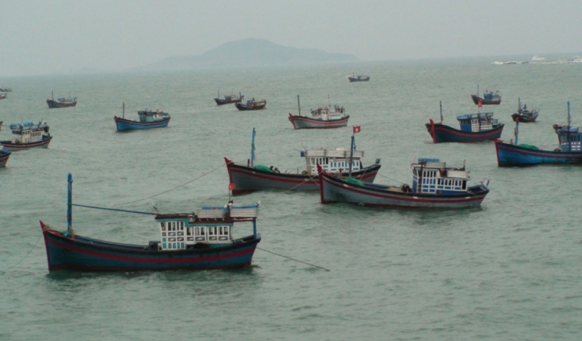
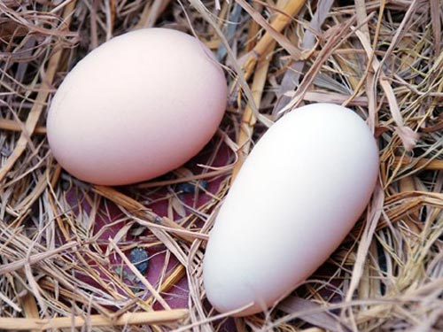

Bài tập nhanh
Hình 2
Hình 1
Hình 3
Hình 4
Dựa vào những bức tranh đặt câu có số từ và lượng từ?

Slide 18


Bài tập nhanh
H1: - Một con chim.
Trên cành đậu một con chim.
Một con chim đậu trên cành.
H2: - Những chiếc thuyền bập bềnh trên sóng biển.
Ngoài khơi, những chiếc thuyền lênh đênh trên sóng biển.
Trên biển, những chiếc thuyền đang đánh cá.
H3: Những bông hoa hồng thật đẹp.
Những đóa hồng tuyệt đẹp.
Đẹp tuyệt vời là những đóa hồng.
H4: - Hai quả trứng.
Trong ổ có hai quả trứng.
Hai quả trứng khác nhau.

Slide 19
TIẾT 52 – Tiếng Việt SỐ TỪ VÀ LƯỢNG TỪ
III. Luyện tập.
Bài tập 1: Tìm số từ trong bài thơ sau. Xác định ý nghĩa của các số từ ấy.
Không ngủ được
Một canh… hai canh… lại ba canh,
Trằn trọc băn khoăn, giấc chẳng thành;
Canh bốn, canh năm vừa chợp mắt,
Sao vàng năm cánh mộng hồn quanh.
( Hồ Chí Minh)

Slide 20
TIẾT 52 – Tiếng Việt SỐ TỪ VÀ LƯỢNG TỪ
III. Luyện tập.
Bài tập 1: Không ngủ được
Một canh… hai canh… lại ba canh,
Trằn trọc băn khoăn, giấc chẳng thành;
Canh bốn, canh năm vừa chợp mắt,
Sao vàng năm cánh mộng hồn quanh.
( Hồ Chí Minh)
a. Một, hai, ba, năm: số từ chỉ số lượng.
b. Bốn, năm: số từ chỉ thứ tự.

Slide 21
TIẾT 52 – Tiếng Việt SỐ TỪ VÀ LƯỢNG TỪ
III. Luyện tập.
Bài tập 2: Các từ in đậm trong hai dòng thơ sau được dùng với ý nghĩa như thế nào?
Con đi trăm núi ngàn khe
Chưa bằng muôn nỗi tái tê lòng bầm
( Tố Hữu)
- Trăm, ngàn, muôn: được dùng với ý nghĩa số từ chỉ số lượng nhiều, rất nhiều nhưng không chính xác.

Slide 22

TRÒ CHƠI

Slide 23

TIẾT – Tiếng Việt SỐ TỪ VÀ LƯỢNG TỪ
BA CHÌM BẢY NỔI

Slide 24
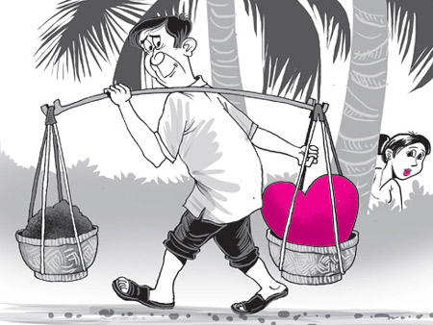
ĐI CẢ NGÀY RỒI. MỆT MÀ VUI.
TRÍ
KHÔN
ĐI MỘT NGÀY ĐÀNG HỌC MỘT SÀNG KHÔN

Slide 25
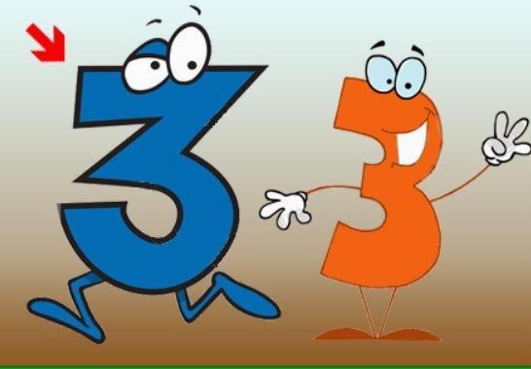
BA ĐẦU SÁU TAY

Slide 26
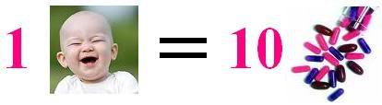
MỘT NỤ CƯỜI BẰNG MƯỜI THANG THUỐC BỔ

Slide 27
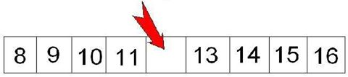
12

Slide 28
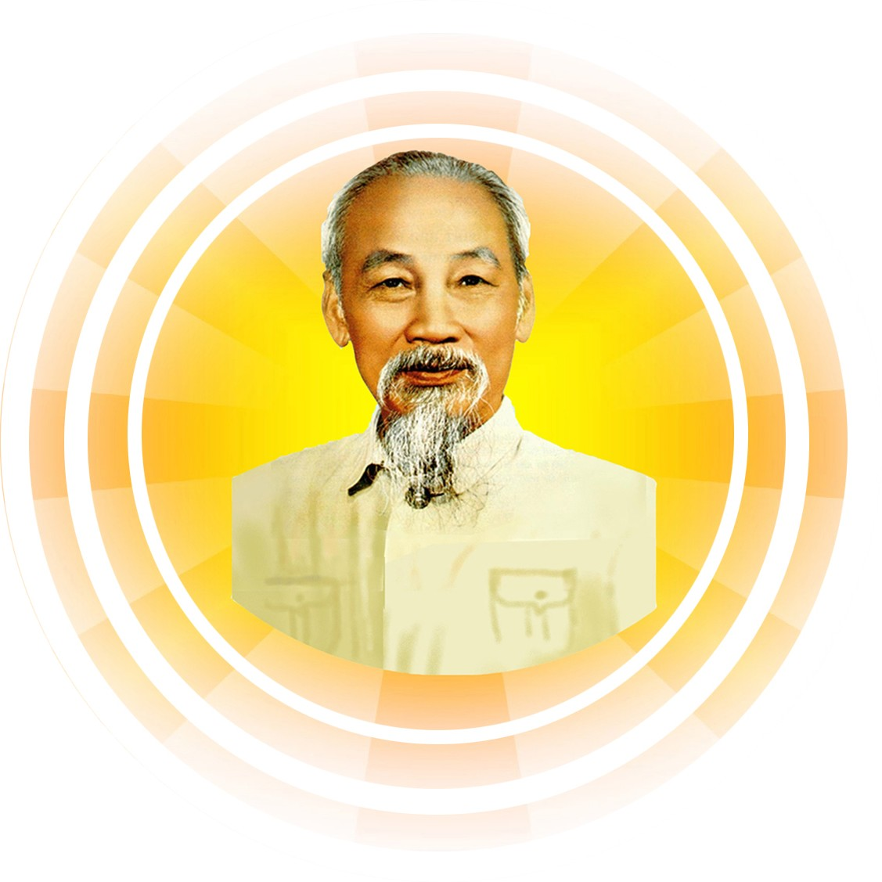
NĂM ĐIỀU BÁC HỒ DẠY
Điều 1: Yêu tổ quốc, yêu đồng bào.
Điều 2: Học tập tốt, lao động tốt.
Điều 3: Đoàn kết tốt, kỉ luật tốt.
Điều 4: Giữ gìn vệ sinh thật tốt.
Điều 5: Khiêm tốn, thật thà dũng cảm.

Slide 29
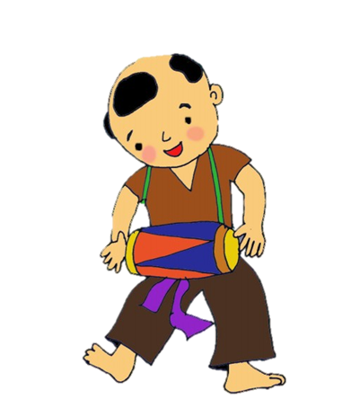
Một bầy tang tình con xit
Một bầy tang tình con nhện…..
TRỐNG CƠM
TRỐNG CƠM

Slide 30

Dặn dò
CỦNG CỐ- DẶN DÒ
+ Học thuộc nội dung bài học ở phần ghi nhớ
+ Làm bài tập đầy đủ vào vở bài tập
+ Chuẩn bị bài mới:Kể chuyện tưởng tượng

Slide 31








Kính chúc quý thầy cô và các em sức khỏe.
XIN CHÂN THÀNH CẢM ƠN.

Slide 32
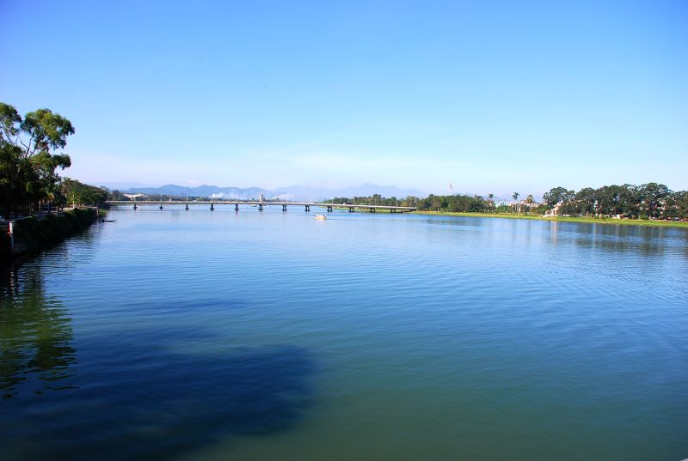

Chào mừng quý thầy cô giáo về dự giờ

